Slide 1

Proyecto Límites, derivadas e integrales
(Etapa Creación)

Slide 2
Recuerdo
En este proyecto, debemos abordar el siguiente desafío,
¿Dónde ubicarías una planta de energía mareomotriz en la región del país donde viven?
¿Por qué?
Para poder responder a esta pregunta, cada grupo deberá analizar datos reales de las variaciones del nivel del mar, a fin de ajustar una función matemática que los describa, y usar este modelo para obtener una medida del valor promedio de la energía cinética asociada al sistema de mareas.
Notes:
tipo de fuente Calibri —> imagen del preview con hipervínculo al video

Slide 3
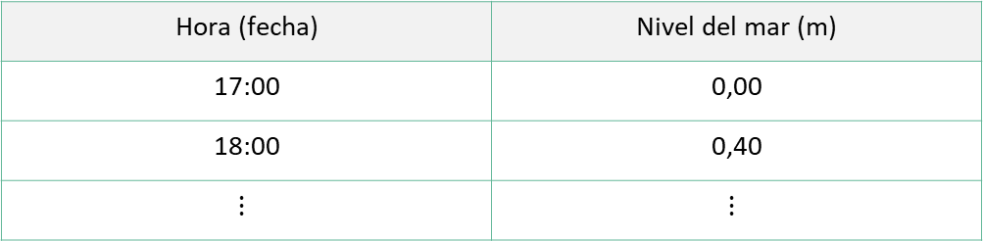
Obtención de datos relativos al nivel del mar
Usen los datos disponibles en la web del Servicio Hidrográfico y Oceanográfico de la Armada de Chile (SHOA) para registrar la variación del nivel del mar en al menos dos localizaciones de la región en donde viven. Para ambas localizaciones deben registrar la variación del nivel del mar a lo largo de un día (es decir, por 24 horas) tomando datos cada una hora.
Hora (fecha) | Nivel del mar (m)
17:00 | 0,00
18:00 | 0,40
$$⋮$$ | $$⋮$$
*tabla de ejemplo, no es necesario tomar las mismas horas
Grafiquen los datos que obtuvieron en el punto anterior por medio de una nube de puntos ¿Lograron capturar correctamente las variaciones del nivel del mar?
Notes:
tipo de fuente Calibri —> imagen del preview con hipervínculo al video

Slide 4
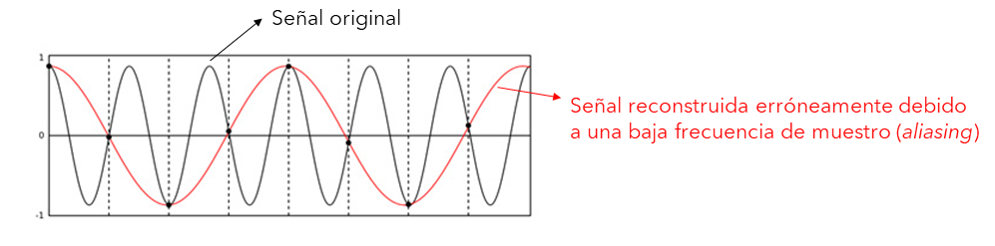
Obtención de datos relativos al nivel del mar
Observación frecuencia de muestreo
La frecuencia de muestreo sugerida (cada 1 hora) garantiza que se está capturando toda la información necesaria (amplitud, frecuencia y fase) para describir adecuadamente la curva original.
Notes:
tipo de fuente Calibri —> imagen del preview con hipervínculo al video

Slide 5


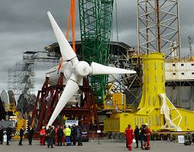
Observación
En función de su investigación y considerando que estamos trabajando con datos sobre relativos a los cambios del nivel del mar en el tiempo ¿Qué tipo de tecnología es factible utilizar en este contexto para abordar el desafío?
Dado los datos con los que contamos (variación del nivel del mar en el tiempo), solo podrán obtener información relevante para evaluar la instalación de plantas mareomotrices que aprovechen las corrientes de marea.
*turbina de corriente de marea
Notes:
tipo de fuente Calibri —> imagen del preview con hipervínculo al video

Slide 6

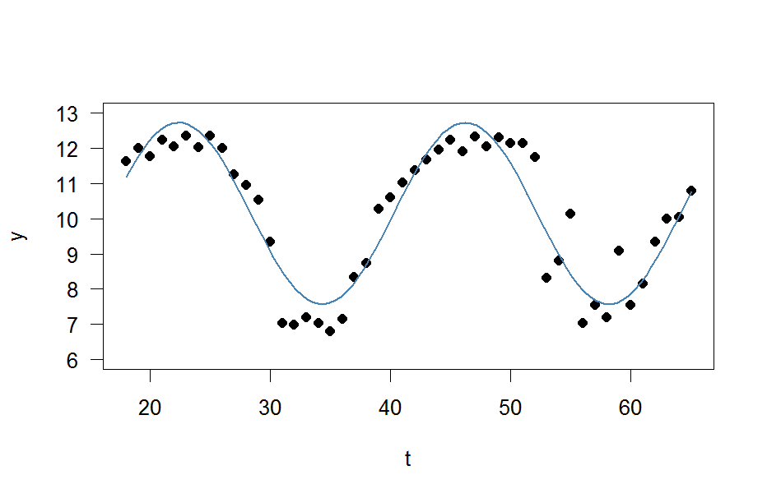

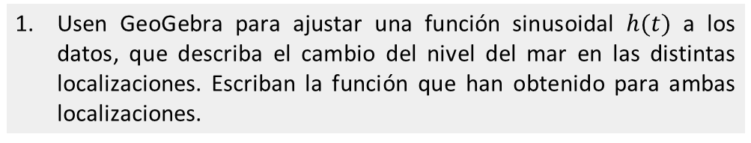
Obtención de la curva $h(t)$
Usen GeoGebra para ajustar una función sinusoidal $h(t)$ a los datos, que describa el cambio del nivel del mar en las distintas localizaciones. Escriban la función que han obtenido para ambas localizaciones.
*imagen solo referencial
Notes:
tipo de fuente Calibri —> imagen del preview con hipervínculo al video

Slide 7
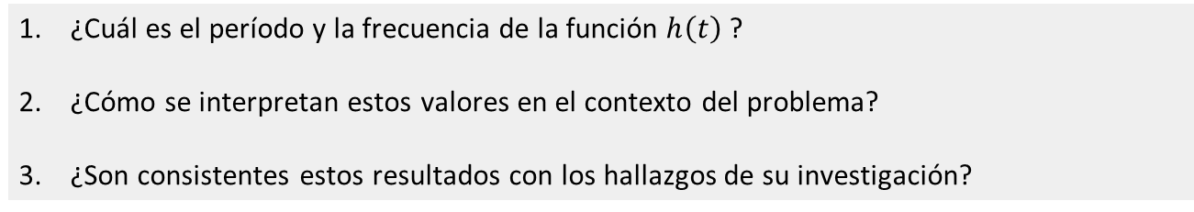
Obtención de la curva $h(t)$
Considerando las funciones que han encontrado, respondan las siguientes preguntas,
¿Cuál es el período y la frecuencia de la función $h\left(t\right)$ ?
¿Cómo se interpretan estos valores en el contexto del problema?
¿Son consistentes estos resultados con los hallazgos de su investigación?
Notes:
tipo de fuente Calibri —> imagen del preview con hipervínculo al video

Slide 8
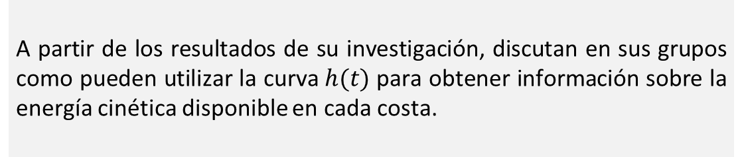
Energía cinética del sistema de mareas
A partir de los resultados de su investigación, discutan en sus grupos como pueden utilizar la curva $h(t)$ para obtener información sobre la energía cinética disponible en cada costa.
Notes:
tipo de fuente Calibri —> imagen del preview con hipervínculo al video

Slide 9
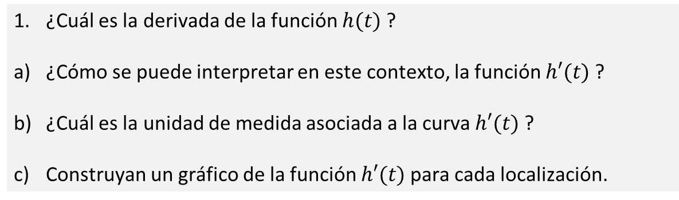
Energía cinética del sistema de mareas
Primera parte
¿Cuál es la derivada de la función $h(t)$ ?
    ¿Cómo se puede interpretar en este contexto, la función $h′(t)$ ?
    ¿Cuál es la unidad de medida asociada a la curva $h′(t)$ ?
    Construyan un gráfico de la función $h′(t)$ para cada localización.
Notes:
tipo de fuente Calibri —> imagen del preview con hipervínculo al video

Slide 10
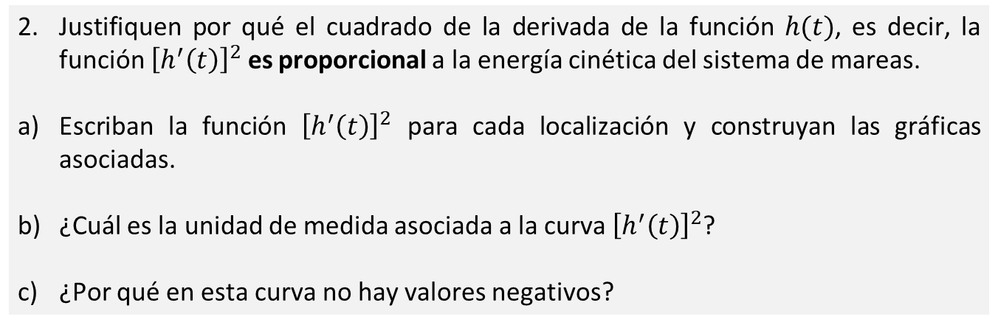
Energía cinética del sistema de mareas
Segunda parte
Justifiquen por qué el cuadrado de la derivada de la función $h(t)$, es decir, la función ${\left[h^{′}\left(t\right)\right]}^{2}$ es proporcional a la energía cinética del sistema de mareas.
    Escriban la función ${\left[h^{′}\left(t\right)\right]}^{2}$ para cada localización y construyan las gráficas asociadas.
    ¿Cuál es la unidad de medida asociada a la curva ${\left[h^{′}\left(t\right)\right]}^{2}$?
    ¿Por qué en esta curva no hay valores negativos?
Notes:
tipo de fuente Calibri —> imagen del preview con hipervínculo al video

Slide 11
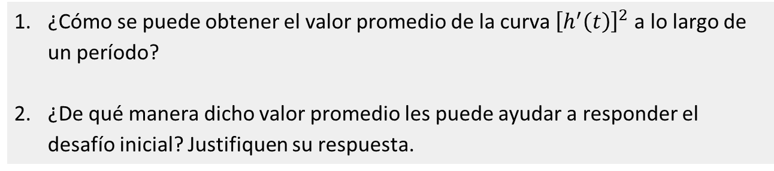
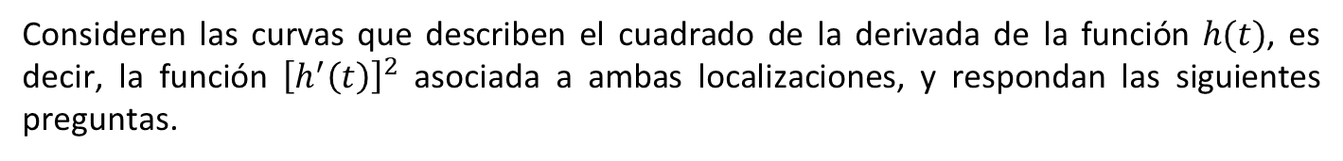
Valor promedio de la energía cinética del sistema de mareas
Consideren las curvas que describen el cuadrado de la derivada de la función $h(t)$, es decir, la función ${\left[h^{′}\left(t\right)\right]}^{2}$ asociada a ambas localizaciones, y respondan las siguientes preguntas.
¿Cómo se puede obtener el valor promedio de la curva ${\left[h^{′}\left(t\right)\right]}^{2}$ a lo largo de un período?
¿De qué manera dicho valor promedio les puede ayudar a responder el desafío inicial? Justifiquen su respuesta.
Notes:
tipo de fuente Calibri —> imagen del preview con hipervínculo al video

Slide 12
Proyecto Límites, derivadas e integrales
(Etapa Creación)

